Slide 1
„Odkrywamy tajemnice jajka” – doświadczenia i eksperymenty

Slide 2
Eksperyment 1. „Zakręcone jajka”
Do wykonania tego eksperymentu potrzebujesz:
1 jajko surowe
1 jajko ugotowane na twardo (poproś o pomoc rodziców!)

Slide 3
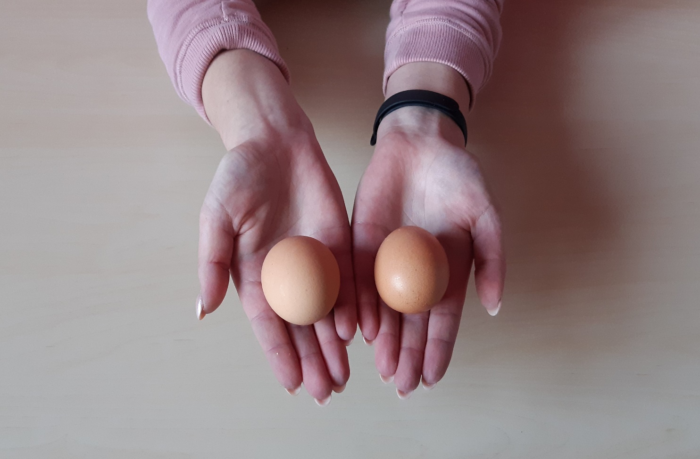
Sprawdźcie, czy oba jajka są takiej samej wielkości.
A może, któreś z nich jest cięższe?
Czy mają jakiś zapach?
Jakie są w dotyku?
Czy mają taki sam kolor?
A może wydają jakieś dźwięki, gdy się nimi potrząśnie?
Sprawdźcie to koniecznie! ☺

Slide 4
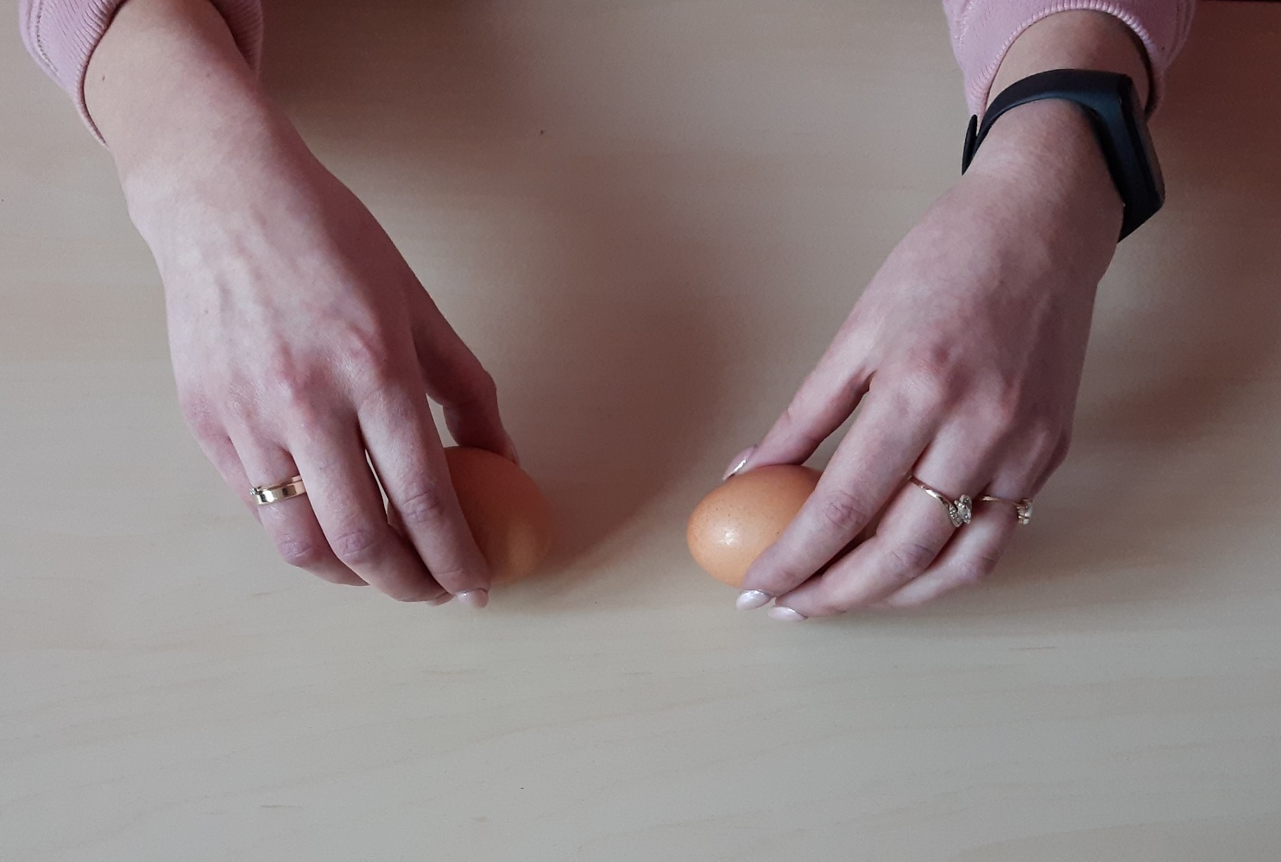
Teraz połóżcie oba jajka na stole. Po słowach: „Trzy, dwa, jeden… START!” zakręćcie jednocześnie oba jajka i obserwujcie, co się dzieje ☺

Slide 5
Czy oba jajka kręcą się tak samo? A może, któreś z nich kręci się szybciej, dłużej?
Ciekawe jesteśmy, które jajko wygrało wyścig. Surowe czy gotowane? ☺ Czekamy na Wasze odpowiedzi!

Slide 6
Eksperyment 2. „Co się kryje w środku?”
Do tej zabawy potrzebne Wam będą:
1 jajko surowe (wykorzystajcie to z poprzedniego eksperymentu)
2 talerze lub miseczki
butelka po wodzie

Slide 7
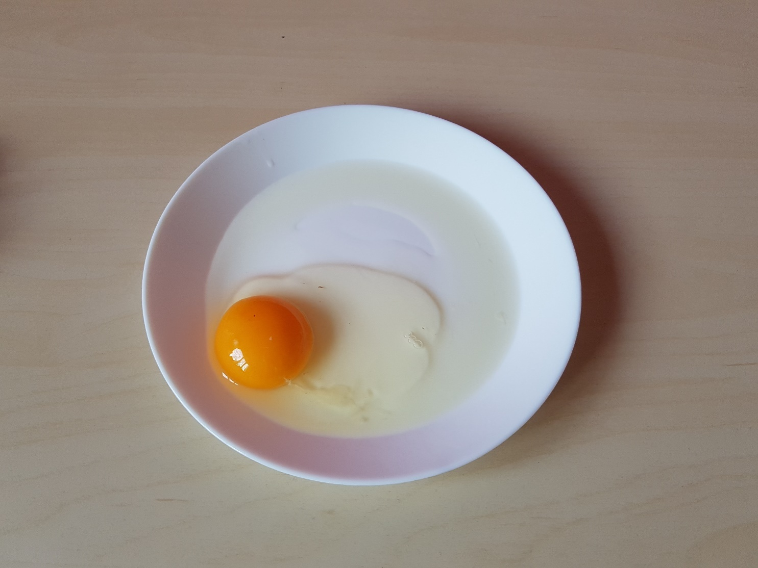
Jajko rozbijcie na talerzyk i przyjrzyjcie mu się uważnie!
Czy potraficie nazwać poszczególne jego części?
Wskażcie białko i żółtko.
Zwróćcie też uwagę na skorupkę jajka.
Czy łatwo było ją rozbić?

Slide 8
A czy potraficie oddzielić żółtko od białka?
W przypadku jajka ugotowanego na twardo z pewnością nie mielibyście problemu. Ale co z jajkiem surowym? Macie pomysł jak to zrobić…?
Zdradzimy Wam pewien sposób ☺ Przygotujcie pustą butelkę po wodzie.

Slide 9
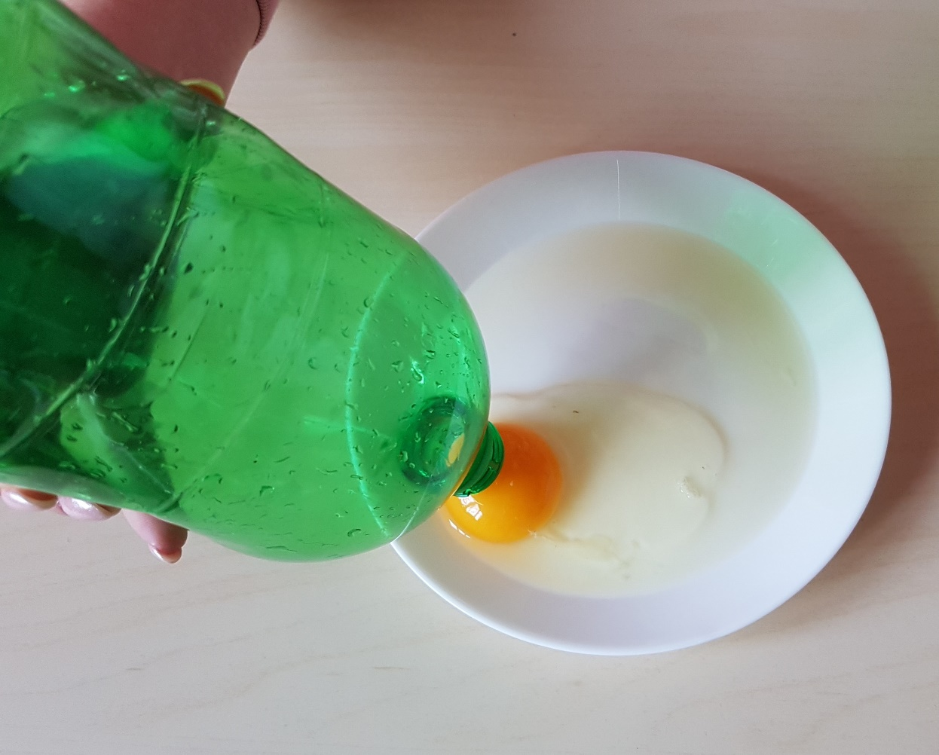
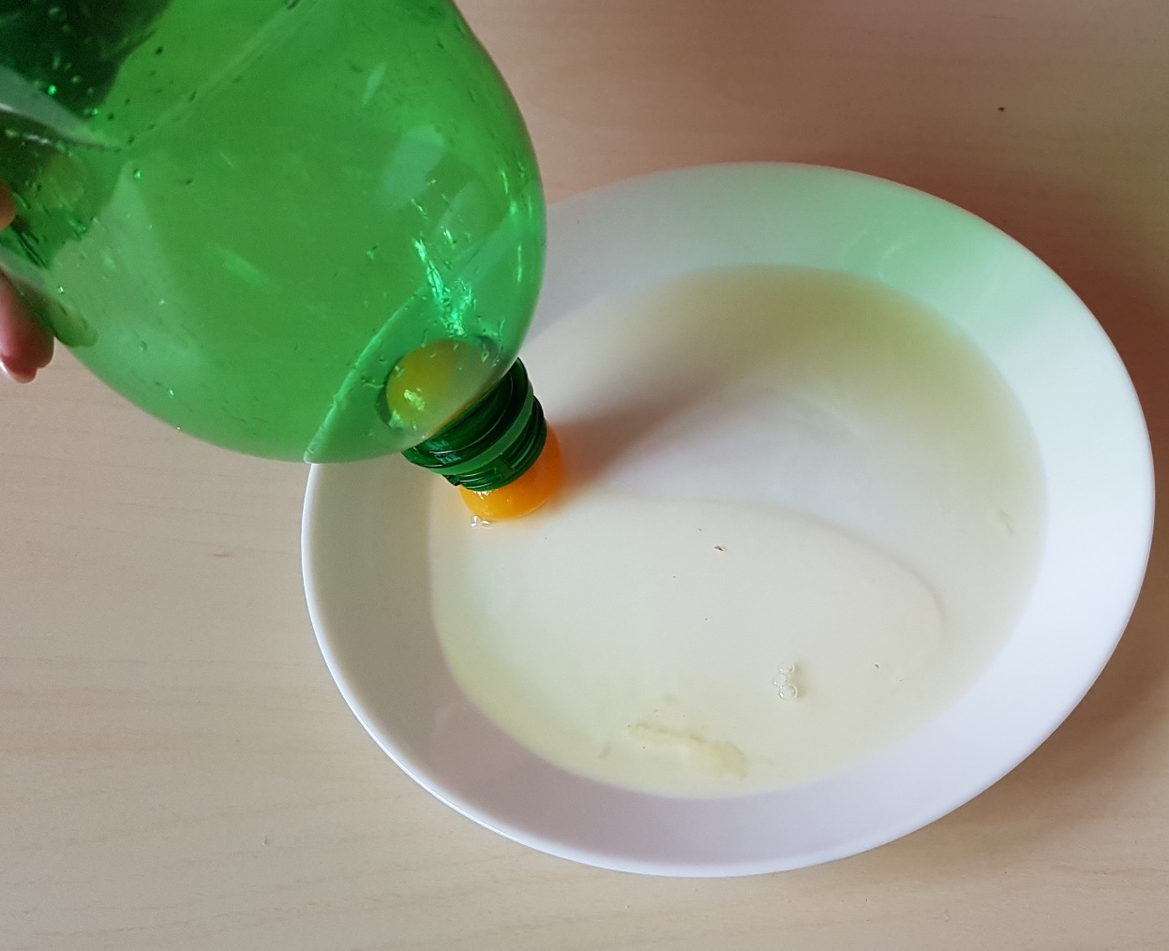
Trzymając butelkę tuż nad żółtkiem, musicie ścisnąć ją lekko i odpuścić, zasysając w ten sposób żółtko do środka butelki ☺

Slide 10
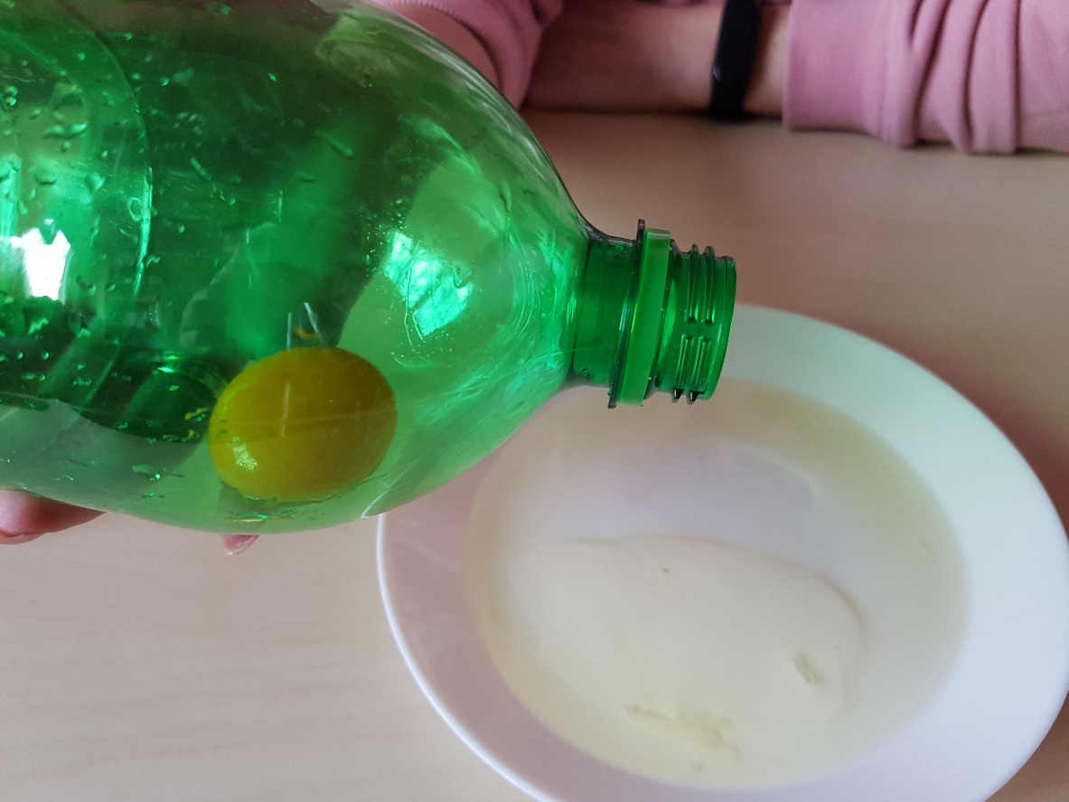
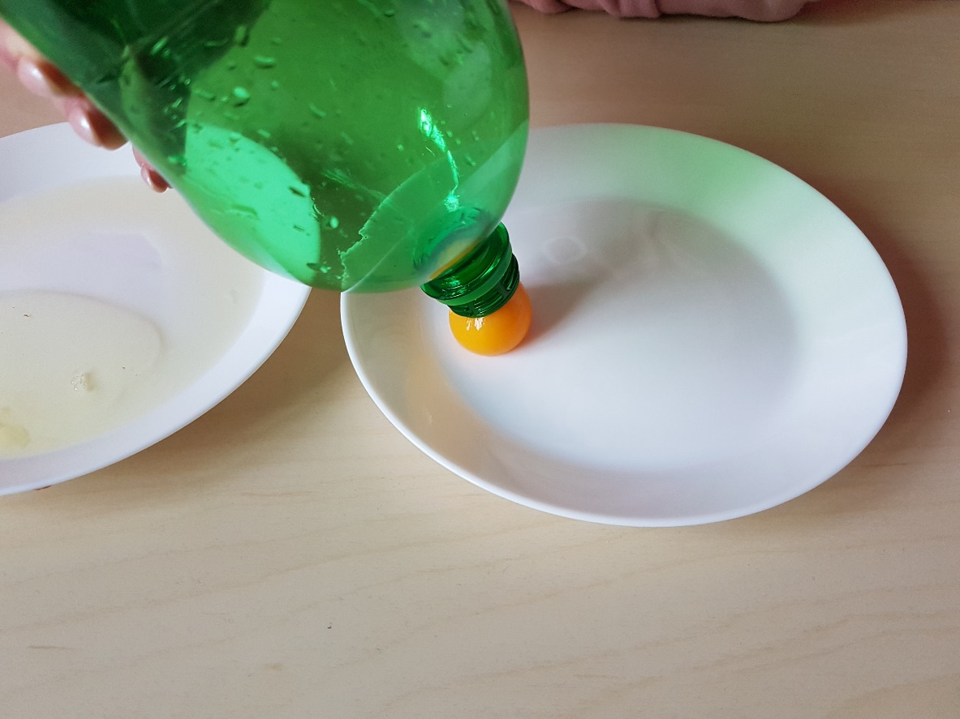
Uwaga! szybko podnieście butelkę, by żółtko Wam nie uciekło ☺
Teraz możecie przelać żółtko na drugi talerz i gotowe!

Slide 11
A teraz ciekawostka ☺
Czy wiecie, że skorupka jajka zbudowana jest z wapnia? Podobnie jak nasze kości i zęby!
Wapń powoduje, że są one mocne i zdrowe ☺

Slide 12
Eksperyment 3. „Czy jajko umie pływać?”
Do tego eksperymentu potrzebne Wam będą:
1 jajko surowe
wysokie, przezroczyste naczynie np. słoik lub wazon
sól
łyżka stołowa (czyli taka, której używacie do zupy ☺)
dzbanek z wodą

Slide 13
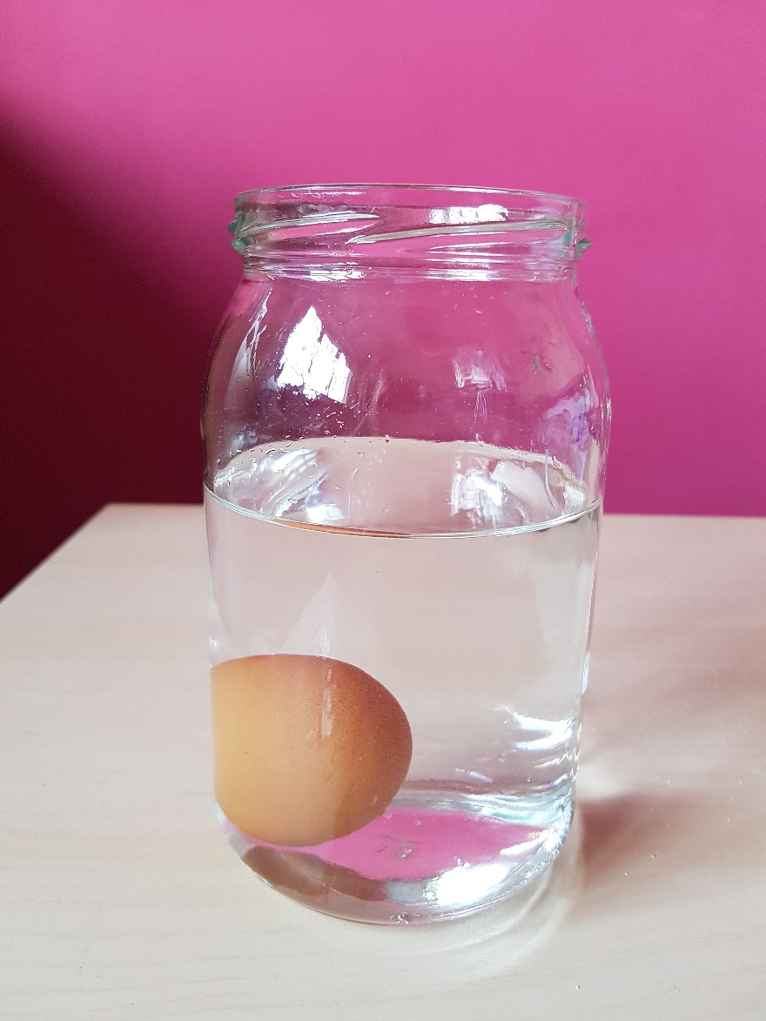
Napełnijcie słoik wodą do połowy jego wysokości i delikatnie włóżcie jajko do środka.
Co się stało z Waszym jajkiem?
Opadło na dno czy może utrzymuje się na powierzchni wody?

Slide 14
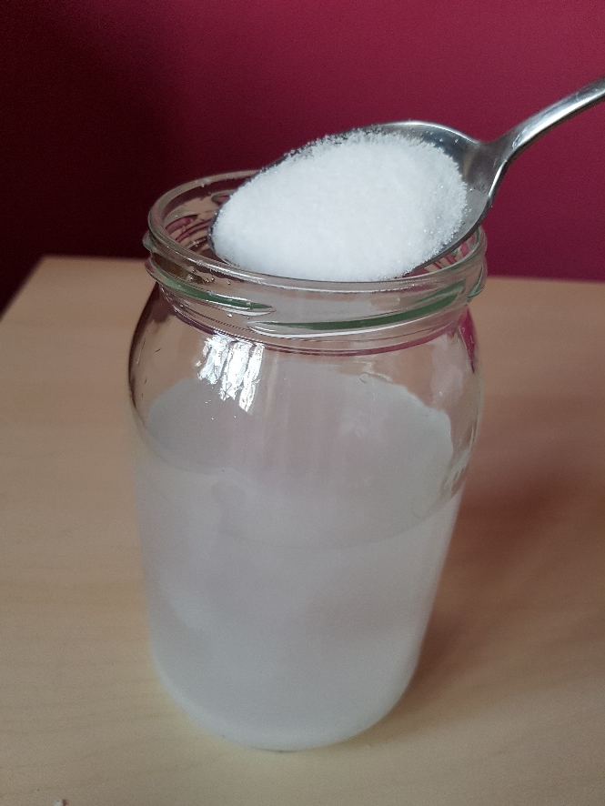
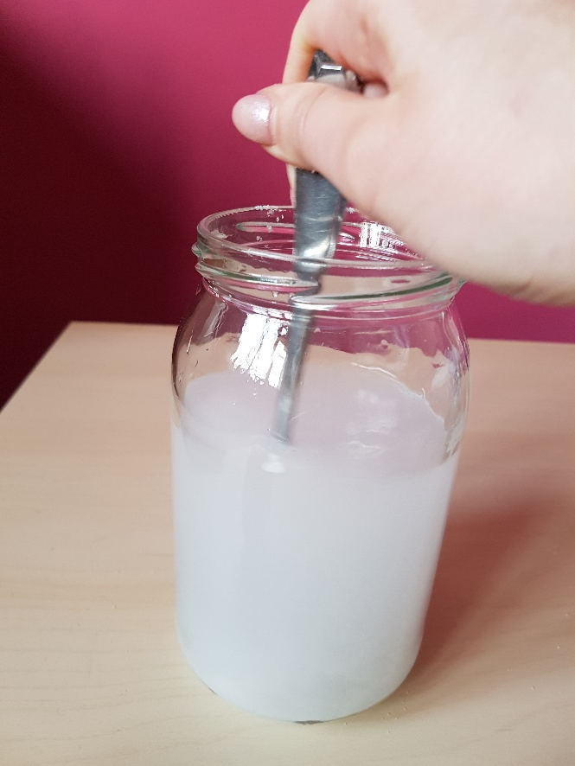
Pomagając sobie łyżką wyjmijcie ostrożnie jajko ze słoika i odłóżcie je tak, żeby się nie stłukło. Wsypcie do słoika 10 łyżek soli i dokładnie zamieszajcie. Liczcie głośno każdą wsypaną łyżkę ☺

Slide 15
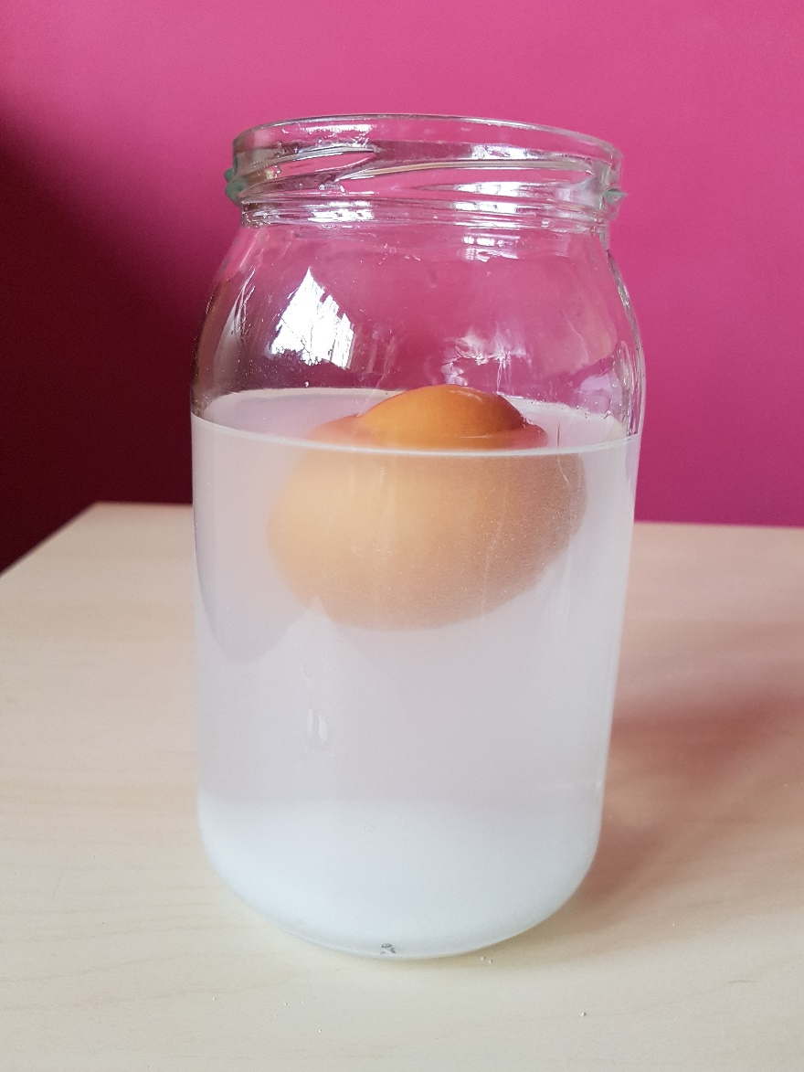
Włóżcie jajko znów do słoika i obserwujcie co się z nim dzieje ☺

Slide 16
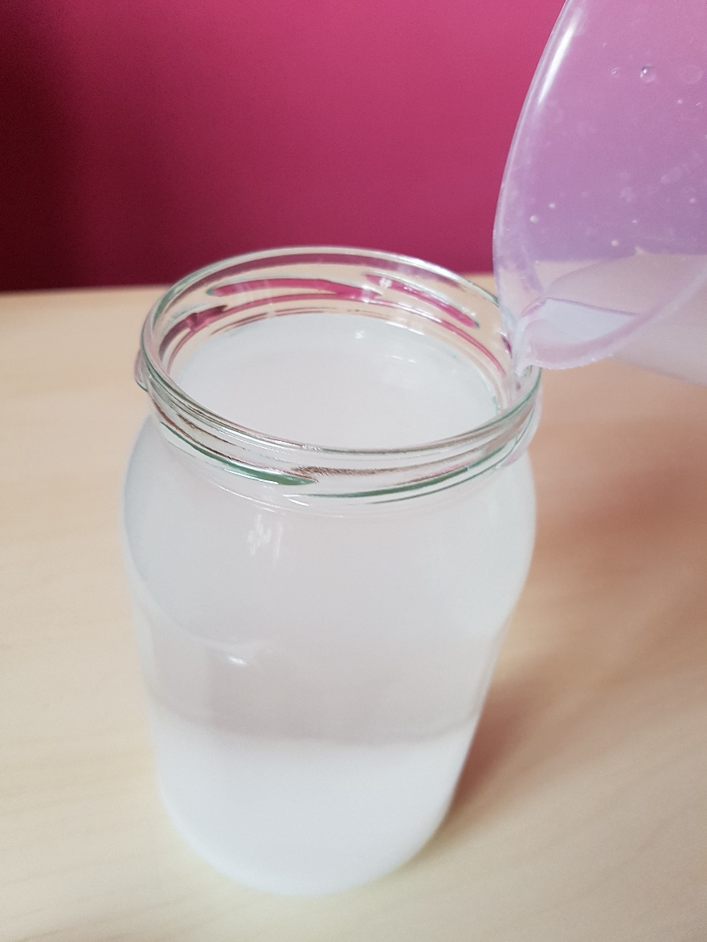
Wyjmijcie jajko jeszcze raz ze słoika (pamiętajcie by zrobić to ostrożnie!).
Bardzo powoli dolejcie wody do słoika do pełna. Najlepiej, gdy będziecie wlewać wodę po ściance słoika.

Slide 17
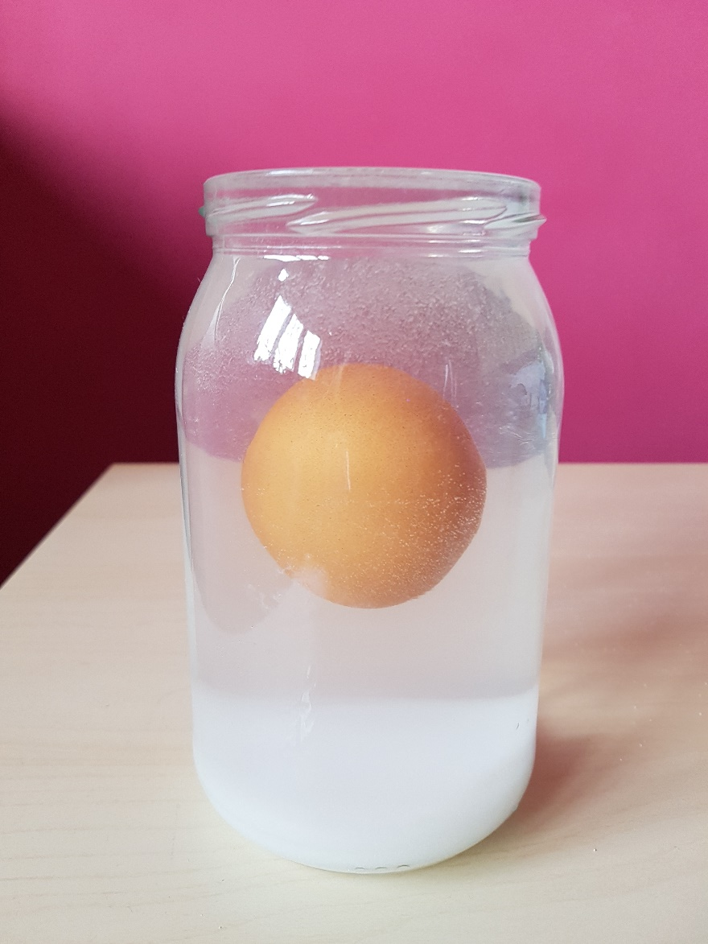
Włóżcie jajko znów do słoika i zobaczcie co się z nim stanie tym razem ☺
To prawdziwe czary-mary ☺

